Slide 1
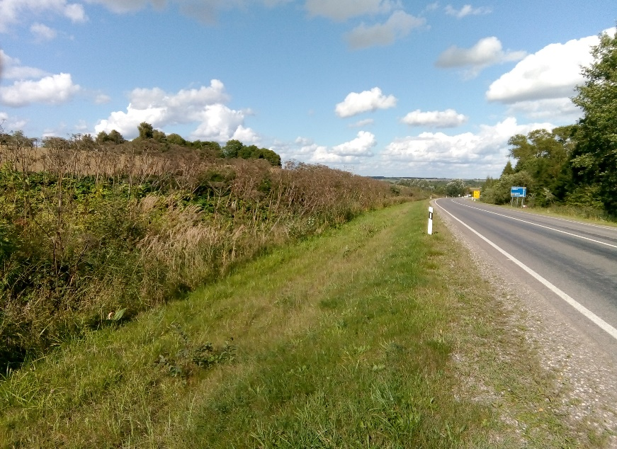
SOSNOVSKIO BARŠČIO NAIKINIMAS KAIŠIADORIŲ RAJONO SAVIVALDYBĖJE
Praeitis (2010–2020 m.)
Dabartis (projektas 2021–2023 m.)
Rezultatai Pasiūlymai
Vidmantas Malinauskas, Kaišiadorių r. sav. administracijos vyriausiasis specialistas

Slide 2
SOSNOVSKIO BARŠČIO NAIKINIMAS KAIŠIADORIŲ RAJONO SAVIVALDYBĖJE
SB NAIKINIMAS IKI PROJEKTO (2020 M.)
2010 – 2020 metais SB naikintas 83 augavietėse, kurios užėmė apie 35 ha plotą (miestų, miestelių, sodų bendrijų valstybiniai žemės sklypai)
Bendromis pastangomis su žemės savininku visiškai sunaikinta
1 augavietė privačiame žemės sklype (0,50 ha pieva)

Slide 3
SOSNOVSKIO BARŠČIO NAIKINIMAS KAIŠIADORIŲ RAJONO SAVIVALDYBĖJE Praeitis (2020-2021). Monitoringas
Aplinkos monitoringo programa
KR Savivaldybės aplinkos monitoringo 2020–2025 metų programa apima aplinkos oro, paviršinio ir maudyklų vandens, nuotekų, gyvosios gamtos ir Sosnovskio barščio stebėseną.
Uždaviniai:
1. Vykdyti naujų Sosnovskio barščio augaviečių fiksavimą (valstybinėje žemėje, privačiose žemės sklypuose).
Vykdyti nuolatinę Sosnovskio barščio augaviečių stebėseną (žinomų augaviečių, naikinimas, stebėsena po naikinimo).
2. 3. Sosnovskio barščio monitoringo metu gautus duomenis naudoti planuojant ir vykdant invazinio augalo naikinimo veiklas.

Slide 4
SOSNOVSKIO BARŠČIO NAIKINIMAS KAIŠIADORIŲ RAJONO SAVIVALDYBĖJE Praeitis (2020-2021). Monitoringo rezultatai
Seniūnija | Augaviečių skaičius | Augaviečių plotas (ha) | Valstybinėje žemėje (ha / proc.) | Privačioje žemėje (ha / proc.)
Kruonio | 52 | 40,88 | 16,38 / 40 | 24,50 / 60
Rumšiškių | 57 | 14,81 | 9,23 / 62 | 5,58 / 38
Pravieniškių | 11 | 7,72 | 7,55 / 98 | 0,17 / 2
Kaišiadorių miesto | 10 | 5,92 | 5,21 / 88 | 0,71 / 12
Palomenės | 6 | 2,42 | 0,58 / 24 | 1,84 / 76
Žaslių | 1 | 1,60 | 0,0 / 0 | 1,60 / 100
Žiežmarių apylinkės | 6 | 1,19 | 0,95 / 80 | 0,24 / 20
Nemaitonių | 2 | 0,91 | 0,01 / 1 | 0,9 / 99
Žiežmarių miesto | 2 | 0,21 | 0,19 / 95 | 0,01 / 5
Iš viso | 147 | 75,66 | 40,11 / 53 | 35,55 / 47

Slide 5
SOSNOVSKIO BARŠČIO NAIKINIMAS KAIŠIADORIŲ RAJONO SAVIVALDYBĖJE Praeitis (2020-2021). Monitoringo rezultatai
SB augavietės aprašyme sukaupta informacija:
Augavietės kodas: RUS
Augavietės koordinatės LKS-97
Augavietės vieta (schema ir aprašymas):
Augavietės plotas:
Žemės sklypo savinininkas /valdytojas/naudotojas (valstybinė/privati žemė):
Augavietės apibūdinimas:
Augalo gausumas augavietėje:
Augavietės naikinimas: (naikinama/nenaikinama)
Žemės sklypo unikalus numeris: xxxx-xxxx-xxxx

Slide 6
SOSNOVSKIO BARŠČIO NAIKINIMAS KAIŠIADORIŲ RAJONO SAVIVALDYBĖJE Dabartis (2020-2023)
1 VEIKSMŲ PLANAS 2020-2022 M.
Patvirtintas Kaišiadorių RS admininistracijos direktoriaus 2020-07-29 įsakymu Nr. V1E-903 „Dėl Sosnovskio barščio gausos reguliavimo Kaišiadorių rajono savivaldybėje 2020–2023 metų veiksmų plano patvirtinimo“
Naikinimo priemonės:
1) 1.1. Sosnovskio barščių naikinimas cheminėmis priemonėmis.
2) 1.2. Sosnovskio barščių naikinimas nupjaunant nuo herbicidų nežuvusius augalus su žiedynais.
2 VEIKSMŲ PLANAS 2023 M. (papildytas)
Patvirtintas Kaišiadorių RS admininistracijos direktoriaus 2023-03-13 įsakymu Nr. V1E-392 „Dėl Sosnovskio barščio gausos reguliavimo Kaišiadorių rajono savivaldybėje 2020–2023 metų veiksmų plano patvirtinimo“.
Papildytas naikinimo ir stebėsenos priemonėmis:
1) 1.3. Sosnovskio barščio naikinimas iškasant po I–II metais vykdyto cheminio naikinimo likusius pavienius individus.
2) 2.1. taikytų priemonių efektyvumo stebėsena.

Slide 7
SOSNOVSKIO BARŠČIO NAIKINIMAS KAIŠIADORIŲ RAJONO SAVIVALDYBĖJE Dabartis, rezultatai (2021-2023 m.)
Projektas „Sosnovskio barščio (Heracleum sosnowskyi) gausos reguliavimas Kaišiadorių rajono savivaldybėje“
SB NAIKINIMAS PROJEKTO METU (VALSTYBINĖ ŽEMĖ)
Metai | Augaviečių, sk. | Plotas (ha) | Sunaikinta, proc. | Pastabos
2021 | 22-26 (48) | 11 + 10 (21) | Iki 80 proc. | APVA + KRSA lėšos (santykis 50:50 proc.) (10 ha KRSA lėšos)
2022 | 92 | 33 | Iki 90 proc. | APVA + KRSA lėšos (santykis 50:50 proc.)
2023 | 92 | 33 | Iki 99 proc. | APVA + KRSA lėšos (santykis 50:50 proc.)
SB naikintas valstybinėje žemėje |  | 7,11 | arba 17,7 proc. | Neužteko lėšų nors ir susitaupė (AM-APVA-KRSA) Negalima koreguoti paraiškos, dotacijos sutarties
SB nenaikintas privačioje žemėje |  | 33,55 | 94,8 proc. | Patys nenori, o priversti naikinti neįmanoma / lėšų problema
2021-2023-2028 | 92 | 33 |  | KRSA lėšos (50 proc.): projekto apie 30 tūkst. + 10-15 tūkst. eurų 2 m. priežiūra (100 proc.KRSA).

Slide 8
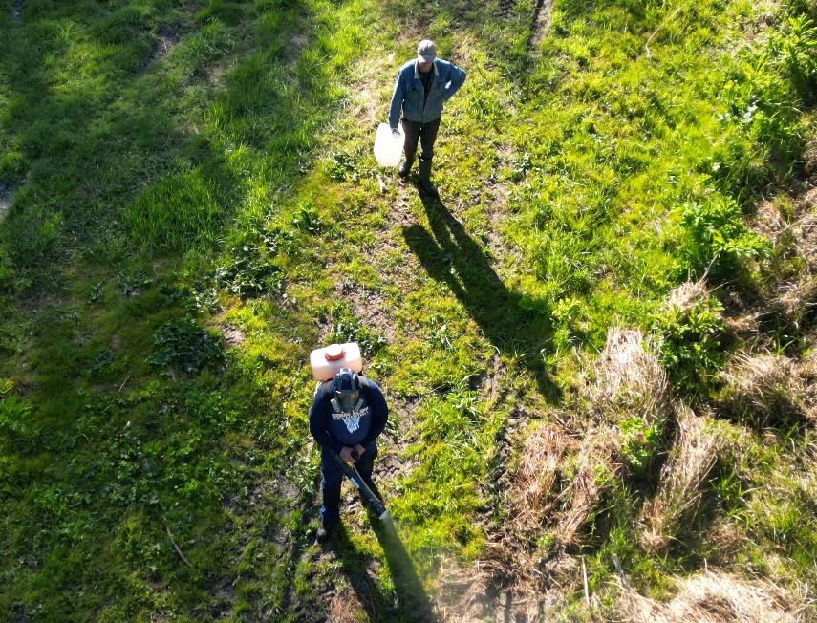
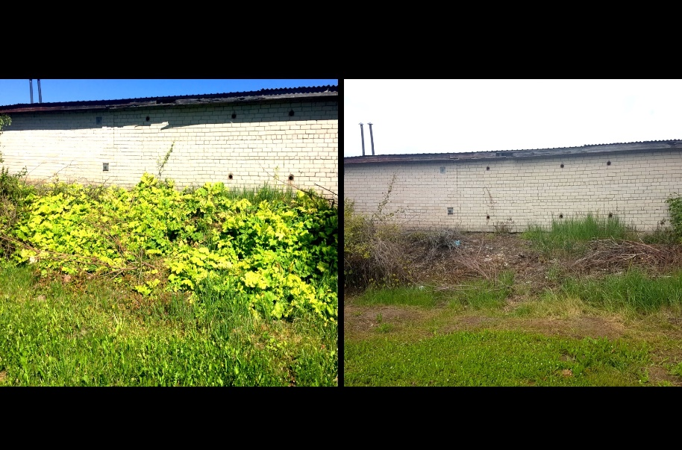
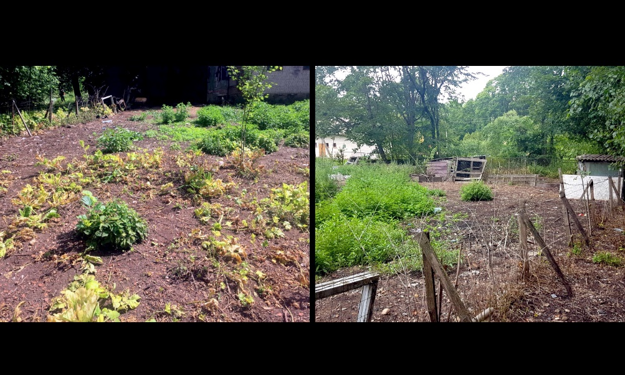
SB NAIKINIMO PAVYZDŽIAI

Slide 9
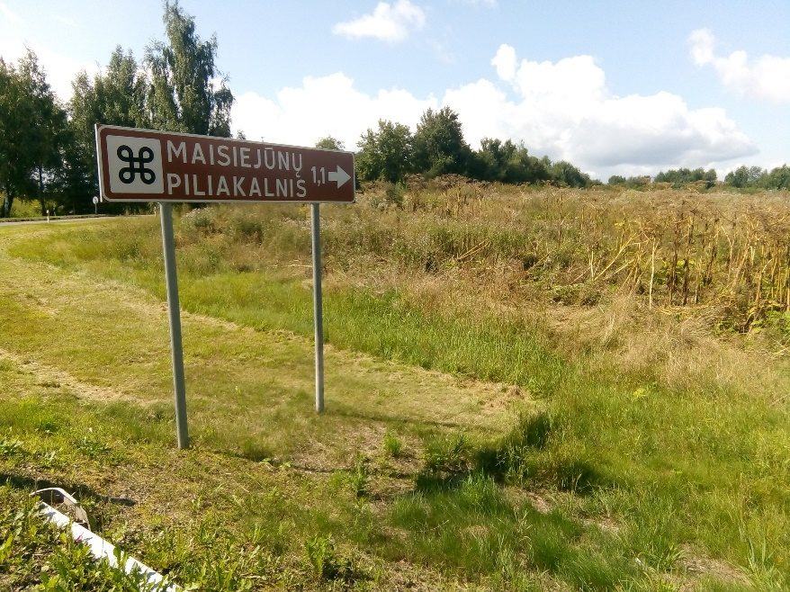
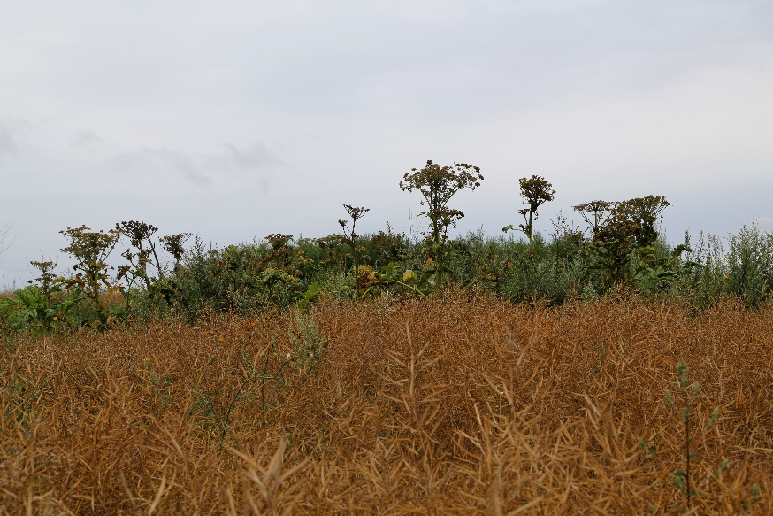
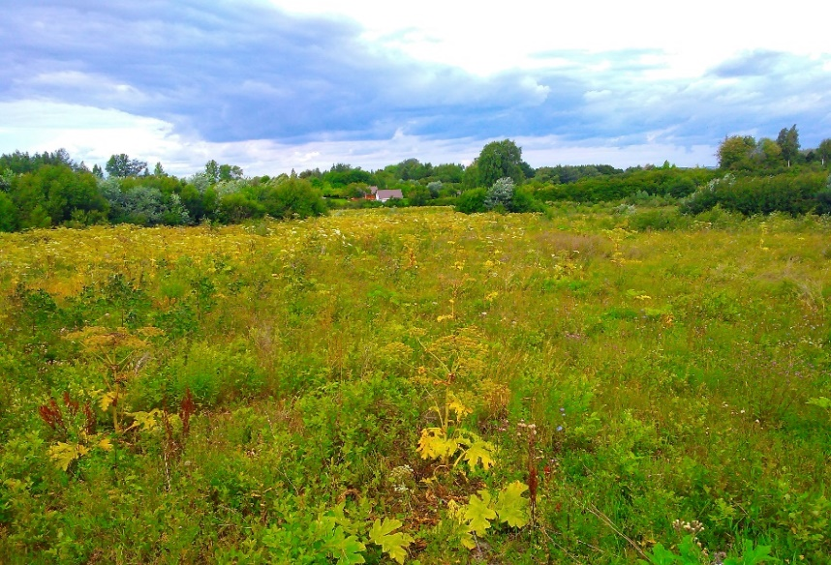
SB NAIKINIMO PAVYZDŽIAI

Slide 10
SOSNOVSKIO BARŠČIO NAIKINIMAS KAIŠIADORIŲ RAJONO SAVIVALDYBĖJE
AR REIKIA EKSPERTO VEIKSMŲ PLANO ĮGYVENDINIMUI ?
REIKIA (92 augavietes, 33 ha plotus per sezoną reikia patikrinti 3-4 kartus, kad būtų tinkamai atlikti darbai)
Eksperto veiklos:
Konsultuoja dėl kiekvieno darbų etapo pradžios.
Konsultuoja, kokias naikinimo priemones pasirinkti atsižvelgiant į augavietės vietą.
Prižiūri darbų atlikimo terminų laikymąsi.
Vertina atliktų darbų kokybę, teikia pastabas užsakovui ir rangovui.
Teikia siūlymus dėl priemonių įgyvendinimo tęstinumo.
Problema: mažai specialistų galinčių ir norinčių dalyvauti viešuosiuose paslaugos pirkimuose ir teikti paslaugas.

Slide 11
SOSNOVSKIO BARŠČIO NAIKINIMAS KAIŠIADORIŲ RAJONO SAVIVALDYBĖJE. REZULTATAI
2021–2023 metais vykdant projektą, sunaikinta iki 99 proc. žydinčių SB individų 92 augavietėse, 33 ha plote valstybinėje žemėje.
Projektui pasibaigus lieka nesunaikinta:
1) Valstybinėje žemėje 7,11 ha augaviečių plotai / 17,7 proc.
2) Privačioje žemėje (visos augavietės: 33,55 ha / 94,8 proc.).
Naikinimo priemonių efektyvumas:
Nr. 1. SB naikinimas herbicidais – labiausiai efektyvi atvirose vietose (pievose, pakelėse), nelabai efektyvi krūmynuose, pamiškėse, užtamsintose vietose.
Nr. 2. Mechaninis augalų naikinimas (žydintys individai) – efektyvi visada, kai lieka pavieniai individai, o antrą kartą herbicidais purkšti negalima.
Nr. 3. Pavienių likusių SB naikinimas juos iškasant – efektyvi mažuose (apie 1 aro) plotuose tiek atvirose vietose, tiek krūmų ir medžių pavėsyje. Didesnėse miškingose vietose ir krūmuose brangi ir sunkiai įgyvendinama priemonė.
Nenaikinant SB privačiose žemėse, nėra tikslo naikinti augavietes ir valstybinėje žemėje, kadangi SB sparčiai plinta iš nesunaikintų augaviečių (kasmet atrandama 5-10 naujų augaviečių).

Slide 12
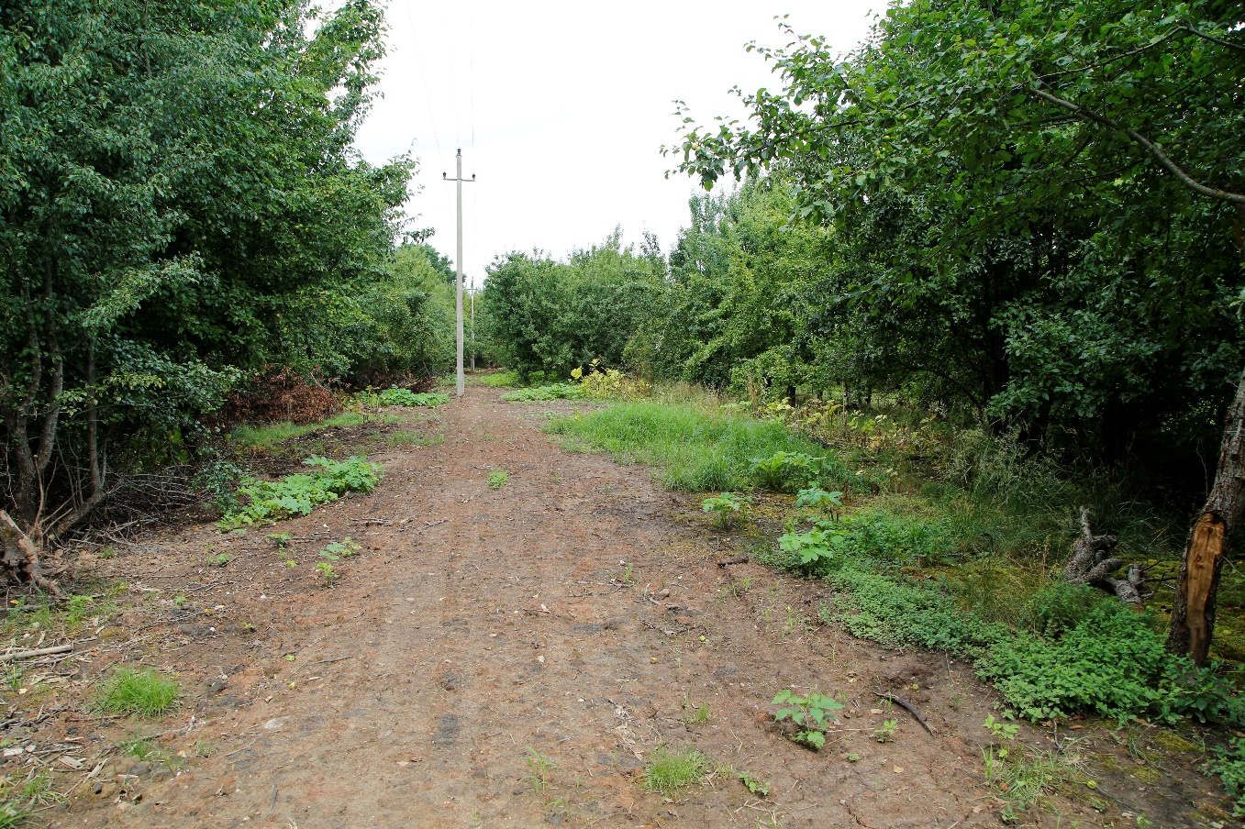
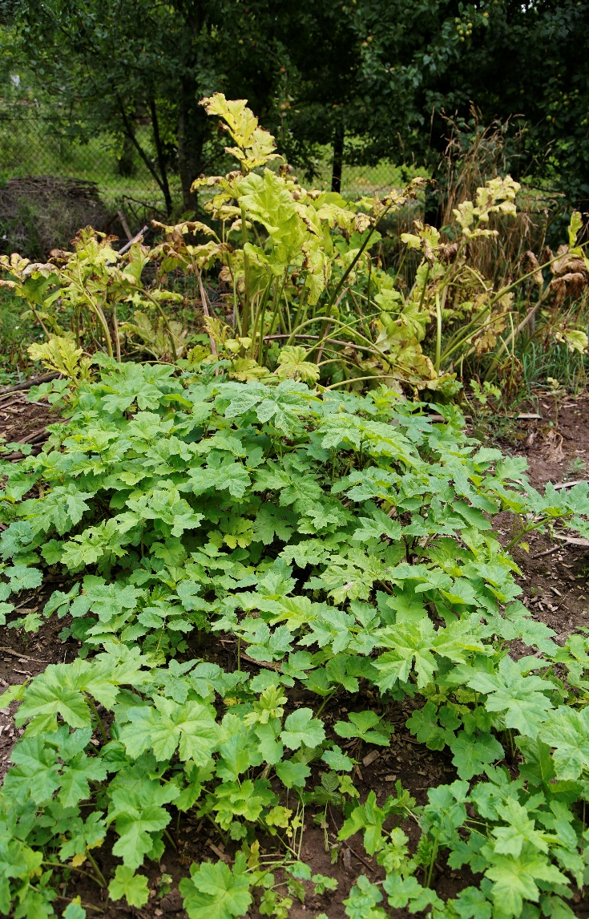
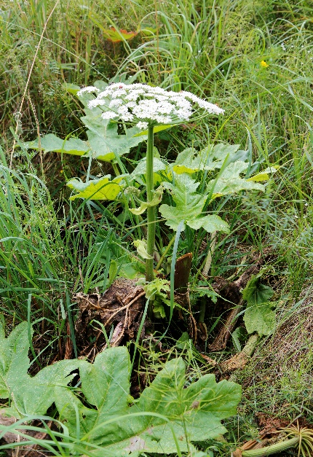
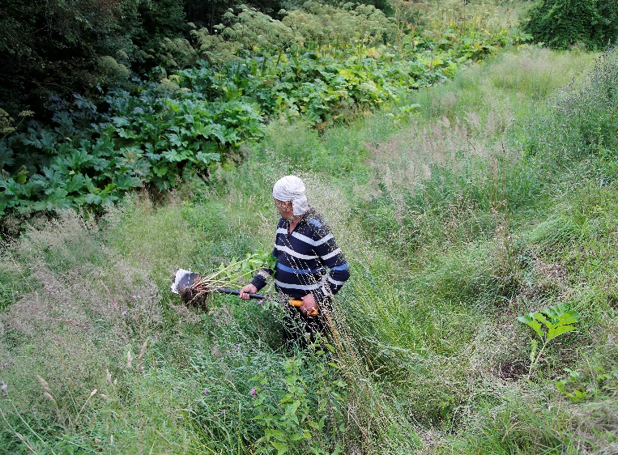
SB NAIKINIMO ĮDOMŪS ATVEJAI

Slide 13
SOSNOVSKIO BARŠČIO NAIKINIMAS KAIŠIADORIŲ RAJONO SAVIVALDYBĖJE. REZULTATAI, PASIŪLYMAI
PASIŪLYMAI
1) Būtina baigti naikinti SB visas augavietes, esančias valstybinėje žemėje. Reikalingas projekto II etapo tęstinis finansinis laikotarpis.
2) Ieškoti finansavimo sprendimų žemės savininkams (pilnas, dalinis (50/50 proc. ir/ar kt., pvz., AM-savininkas-savivaldybė). Naudos gavėjas turėtų būti tik žemės sklypo (augavietės) savininkas.
3) SB Veiksmų planą privačių žemės sklypų savininkams galėtų parengti savivaldybė.
4) Jei SB nebus naikinamas (bent valstybinėje žemėje) Lietuvos mastu, tai pavienėse savivaldybėse tokia veikla beprasmiška ir neduos norimo rezultato – stabilizuoti SB plitimą arba iš esmės sumažinti augaviečių skaičių.

Slide 14
SOSNOVSKIO BARŠČIO NAIKINIMAS KAIŠIADORIŲ RAJONO SAVIVALDYBĖJE
NORINT NUGALĖTI „PRIEŠĄ“, REIKIA JĮ PRIBAIGTI
KLAUSIMAI MUMS PATIEMS
Ar SB naikinimo projektai (nauji ir tęstiniai) bus finansuojami ar ne? Jei ne, tai „priešas“ atsigaus, jei taip, tai kokiomis sąlygomis ir kada?
Ar bus finansuojami (AM, APVA lėšomis) SB naikinimo darbai privačiose žemėse? Jeigu privačių žemės savininkai nenaikins augaviečių, tuomet naikinimas tiktai valstybinėje žemėje beprasmiškas.
Ar atsiras aiškus teisinis reguliavimas, įgalinantis žemės savininkus, valdytojus ir naudotojus privalomai naikinti SB?

Slide 15
AČIŪ DĖMESĮ

Slide 17
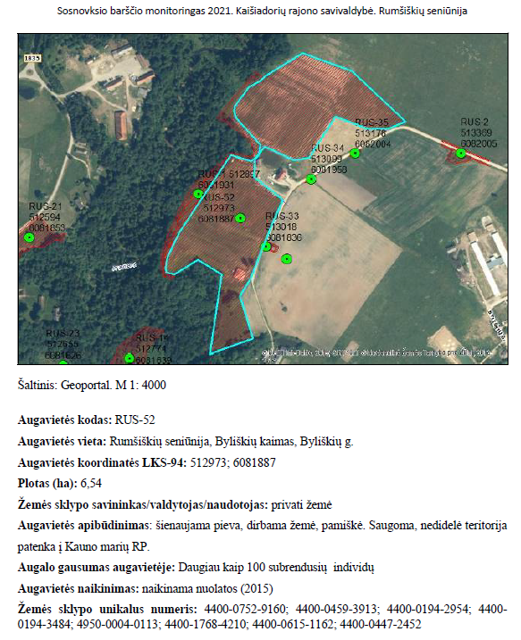
SOSNOVSKIO BARŠČIO NAIKINIMAS KAIŠIADORIŲ RAJONO SAVIVALDYBĖJE Praeitis (2020-2021). Monitoringo rezultatai. Informacija apie augavietę.

Slide 18
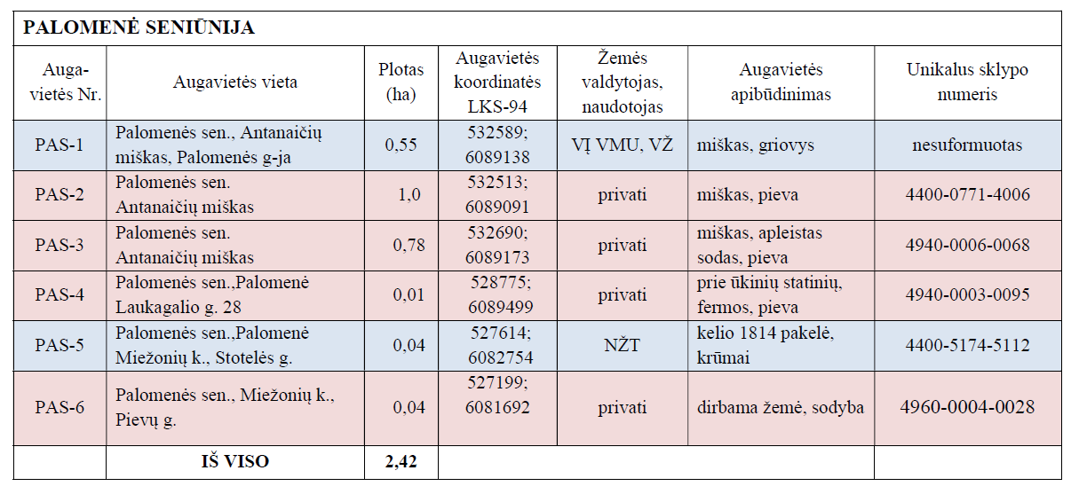
SOSNOVSKIO BARŠČIO NAIKINIMAS KAIŠIADORIŲ RAJONO SAVIVALDYBĖJE Praeitis (2020-2021). Monitoringas. Informacija apie augavietę (2 apibūdinimas rangovui)

